Slide 1
Řešení sporů. Soustava soudů v ČR.
Samostudium
JUDr. Radovan Malachta
Podzimní semestr 2022 – Základy práva pro MŠ

Slide 2
Způsoby řešení sporů v souladu s právem
svépomocí (ale nikoliv proti právu)!
smírem
před obecnými soudy
před rozhodci či rozhodčími soudy (jen některé typy sporů)
alternativními způsoby (například mediace)

Slide 3
Soudní moc. Soud.
dělení státní moci – zákonodárná, výkonná a soudní moc
soudní moc – vykonávají nezávislé a nestranné orgány = soudy
poskytují ochranu subjektivním právům (a chráněným zájmům)
soud má nadřazené postavení, je to orgán veřejné moci
procesní právo (občanské právo procesní, trestní právo procesní, správní právo procesní) – odvětví veřejného práva
předpis, který obsahuje procesněprávní normy, se typicky nazývá řád (občanský soudní řád, trestní řád, správní řád soudní, daňový řád)

Slide 4
Druhy
Civilní soudnictví
Správní soudnictví
Ústavní soudnictví
Trestní soudnictví

Slide 5
Pravomoc soudů
okruh věcí/záležitostí, které mohou projednat a rozhodnout soudy
souhrn oprávnění a povinností, které zákon přiznává soudům k jejich činnosti
ústavní soudnictví
  chrání ústavní práva, pravidla, hodnoty
  rozhoduje o ústavnosti právních předpisů
správní soudnictví
  přezkoumávají rozhodnutí správních orgánů ve správním řízení, řeší nečinnost správních orgánů a nezákonný zásah správních orgánů
  volební věci, politické strany a hnutí
trestní soudnictví
  rozhodování o vině a trestu (opatření)
civilní soudnictví
  spory a jiné právní věci, které vyplývají ze soukromého práva (občanské právo, obchodní právo, rodinné právo, dědické právo, pracovní právo, právo duševního vlastnictví, MPS)

Slide 6
Příklad – který soud je pravomocný?
ředitel mateřské školy rozhodl o přednostním přijetí tříletého žáka, který neměl trvalý pobyt v příslušném školském obvodě před přijetím čtyřletého žáka s trvalým pobytem v takovém obvodě – zákonný zástupce žáka podá odvolání
učitel uzavře smlouvu s provozovatelem autobusu, který zajistí přepravu žáků na školní výlet – provozovatel autobusu nepřijede a Vy zmeškáte tak výlet
učitel nechá žáky bez dozoru na zahradě mateřské školy si hrát na pískovišti, přičemž jeden žák nešťastně spadne na hlavu a utrpí těžká zranění – zákonný zástupce to chce řešit
učitel mateřské školy nedostal plat za nařízené přesčasy ředitelem školy – učitel žaluje
učitel jednoho žáka zjistí, že rodiče soustavně zanedbávají povinnou výživu tohoto žáka – Vy to chcete nahlásit/řešit; rodiče by pak mohly být souzeni u kterého soudu?
učitel v kanceláři nešťastnou náhodou rozbije mobil svého kolegy, který následně požaduje nový mobil jako náhradu škody – Vy mu jej nechcete koupit
ředitel stanovil, že z důvodu nemocného učitele se učitel na školním výletě bude starat o 30 dětí (přitom limity jsou 20, ve výjimečných případech 28) – někdo Vás udá, že toto pravidlo bylo porušeno

Slide 7
Civilní soudnictví

Slide 8
Civilní soudnictví
proč jím začínáme? – nejběžnější
civilní pravomoc
  okruh otázek a věcí, které mohou projednat a rozhodnout civilní soudy
  § 7 občanského soudního řádu
sporná řízení
  účastníci jsou ve sporu – kontradiktorní postavení
  občanský soudní řád (OSŘ)
nesporná řízení
  účastníci nejsou ve sporu, není zde kontradiktorní postavení
  zákon o zvláštních řízeních soudních (ZZŘS)
  § 2 ZZŘS – například ve věcech svéprávnosti, nezvěstnosti, smrti, pozůstalosti, manželských a rodinných, určení a popření rodičovství, osvojení atd.

Slide 9
Organizace soudní soustavy (civilní soudy)
Nejvyšší soud
Krajský soud
Okresní soud
Vrchní soud

Slide 10
Organizace soudní soustavy
hovoříme o článcích soudní soustavy (čtyři články)
stejná je i u trestních soudů
pozor na terminologii:
  okresní soud: v Brně se nazývá Městský soud v Brně
  okresní soud: v Praze jsou to obvodní soudy
  krajský soud: v Praze je to Městský soud
neplést s tzv. instancí (stupněm) – soustava soudů v ČR je dvouinstanční – proti rozhodnutí soudu prvního stupně je možné využít řádný opravný prostředek, kterým je odvolání
dovolání je mimořádný opravný prostředek

Slide 11
Doplnění k organizaci soudní soustavy (civilní soudy, platí i pro trestní)
Nejvyšší soud
  je jen jeden v Brně
  kolegia – občanské, obchodní, trestní
  rozhoduje o dovoláních, sjednocuje rozhodnutí soudů (tzv. judikaturu)
vrchní soudy
  jsou dva – Praha a Olomouc
  rozhodují v tříčlenných senátech, jsou to odvolací soudy tam, kde v prvním stupni rozhoduje krajský soud
krajské soudy
  někdy rozhodují v 1. stupni (samosoudce), někdy jako odvolací soudy (tříčlenný senát)
  8 v ČR (2 v Praze, České Budějovice, Plzeň, Ústí nad Labem, Hradec Králové, Brno, Ostrava)
okresní soudy
obecně: u soudu bývá předseda, místopředseda (místopředsedové), další soudci a někde přísedící (jen okresní, krajské soudy v určených případech)
Ústavní soud – stojí mimo soustavu obecných soudů!

Slide 12
Příslušnost soudů
= vymezení okruhu působnosti mezi soudy navzájem (mezi soudy hledáme konkrétní soud, který věc rozhodne)
věcná příslušnost
místní příslušnost
funkční příslušnost

Slide 13
Věcná příslušnost
který soud rozhoduje v 1. stupni v konkrétní věci
pokud jde o civilní soudnictví (stejně je to i v trestním soudnictví):
okresní soudy
krajské soudy
Nejvyšší soud ČR

Slide 14
Místní příslušnost
který konkrétní soud v kterém místě rozhodne v rámci jednoho článku
Městský soud v Brně, Obvodní soud Praha 3, Okresní soud Břeclav, Okresní soud Most, Okresní soud Trutnov, Krajský soud v Plzni, Krajský soud v Ostravě atd.
obecná příslušnost (základní pravidlo):
  pro OSŘ: obecný soud žalovaného – u fyzické osoby: bydliště, u právnické osoby: sídlo
  pro ZZŘS obecný soud osoby, v jejímž zájmu se řízení koná
  zákon pamatuje na další různé situace
jsou i další pravidla

Slide 15
Funkční příslušnost
který soud rozhoduje o opravném prostředku
odvolání (řádný opravný prostředek) – vyšší článek soudní soustavy – záleží, u koho se začíná
  v 1. stupni rozhoduje okresní soud, pak o odvolání rozhoduje krajský soud
  v 1. stupni rozhoduje krajský soud, pak o odvolání rozhoduje vrchní soud
dovolání (mimořádný opravný prostředek) – Nejvyšší soud
  prvně musí být rozhodnuto o odvolání, pak teprve je možné podat dovolání
  je jedno, který soud řešil dovolání (zda krajský, či vrchní) – o dovolání rozhoduje vždy Nejvyšší soud
mimořádné opravné prostředky – kromě dovolání také žaloba na obnovu řízení a žaloba pro zmatečnost – ale tyto mají jiný režim

Slide 16
Jak zjistíme, kde se budeme soudit?
zákon č. 6/2002 Sb., o soudech, soudcích, přísedících a státní správě soudů
obsahuje přílohu se všemi obcemi v ČR a přiřazení k soudům
https://www.zakonyprolidi.cz/cs/2002-6

Slide 17
Pojmy v civilním soudnictví
žalobce, žalovaný – ve sporném řízení (OSŘ)
navrhovatel a ten, o jehož právech nebo povinnostech má být v řízení jednáno – v nesporném řízení (ZZŘS)
navrhovatel a ten, kterého zákon za účastníka označuje – v nesporném řízení (ZZŘS)
žaloba = procesní úkon, jejím doručením soudu se zahajuje soudní řízení
rozsudek = forma rozhodnutí soudu, kdy soud rozhodne v tzv. věci samé
usnesení = forma rozhodnutí soudu tam, kde se nevydává rozsudek – kde to stanoví zákon (procesní záležitosti – např. doplnit/opravit podání, ustanovení opatrovníka, uložení pořádkové pokuty, předběžná opatření, schválení míru, zastavení řízení)
platební rozkaz = rozhodnutí ve zkráceném řízení, jde o právo na zaplacení peněžité částky; lze podat odpor

Slide 18
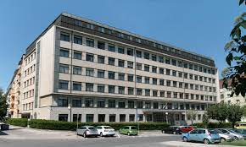
Nejvyšší soud

Slide 19
Trestní soudnictví

Slide 20
Trestní soudnictví
pravomoc trestních soudů – řeší vinu a trest (opatření)
co do organizace soudů, je soustava stejná – 4 články – okresní, krajské, vrchní soudy a Nejvyšší soud (jiné pojmosloví v Praze a Brně) – platí i pro počty soudů
totéž platí o dvouinstančním řízení (rozhodování v 1. stupni + řádný opravný prostředek – odvolání)
jiné je určení příslušnosti (věcné, místní)
základní předpis je trestní řád
  pro mladistvé /od 15 do 18 let/ - zákon o soudnictví ve věcech mládeže (zkráceně)
  pro PO: zákon o trestní odpovědnosti právnických osob a řízení proti nim
Nejvyšší soud
Krajský soud
Okresní soud
Vrchní soud

Slide 21
Pojmy v trestním soudnictví
podezřelý – dokud není zahájeno trestní stíhání
obviněný – od zahájení trestního stíhání do nařízení hlavního líčení
obžalovaný – po nařízení hlavního líčení do vydání odsuzujícího rozsudku
odsouzený – od vydání rozsudku, kterým se osoba odsuzuje (a nabytí právní moci), resp. od vydání trestního příkazu, kterým se osoba odsuzuje
orgány činné v trestním řízení = soud, státní zástupce a policejní orgán
mladistvý = 15 až 18 let
trestný čin = protiprávní čin, který trestní zákon označuje za trestný a který vykazuje znaky uvedené v takovém zákoně
provinění = trestný čin spáchaný mladistvým

Slide 22
Pojmy v trestním soudnictví II
rozsudek = forma rozhodnutí tam, kde to zákon výslovně stanoví (vina, trest)
usnesení = forma rozhodnutí v ostatních případech (usnesení o zahájení trestního řízení, o zastavení trestního stíhání, o ustanovení opatrovníka, o vydání či zničení věci, o odložení věci, o vazbě atd.)
trestní příkaz = forma rozhodnutí bez projednání v hlavním líčení, skutkový stav je spolehlivě prokázán opatřenými důkazy; lze podat odpor
obžaloba = procesní úkon, podává státní zástupce – na základě ní „půjde obviněný k soudu“
návrh na potrestání = jako obžaloba, ale bez odůvodnění, zjednodušené řízení

Slide 23
Správní soudnictví

Slide 24
Podstata
správní řád – upravuje postup správních orgánů, pokud vykonávají působnost v oblasti veřejné správy
soudní řád správní – upravuje pravomoc a příslušnost správních soudů a postup soudů, účastníků a dalších osob ve správním soudnictví
odlišná organizace (struktura) soudů

Slide 25
Pravomoc správních soudů
§ 4 soudního řádu správního (SŘS)
(1) Soudy ve správním soudnictví rozhodují o
a) žalobách proti rozhodnutím vydaným v oblasti veřejné správy orgánem moci výkonné, orgánem územního samosprávného celku, jakož i fyzickou nebo právnickou osobou nebo jiným orgánem, pokud jim bylo svěřeno rozhodování o právech a povinnostech fyzických a právnických osob v oblasti veřejné správy, (dále jen "správní orgán"),
b) ochraně proti nečinnosti správního orgánu,
c) ochraně před nezákonným zásahem správního orgánu,
d) kompetenčních žalobách.
(2) Ve správním soudnictví dále soudy rozhodují
a) ve věcech volebních a ve věcech místního a krajského referenda,
b) ve věcech politických stran a politických hnutí,
c) o zrušení opatření obecné povahy nebo jeho částí pro rozpor se zákonem.

Slide 26
Struktura – správní soudnictví
Nejvyšší správní soud
Krajský soud

Slide 27
Správní soudnictví
v počátku máte rozhodnutí správního orgánu – ale to není soud (není garance nezávislosti, nestrannosti atd.)
v 1. stupni obecně – věcná příslušnost – krajský soud
  speciální senáty – trojčlenné (předseda senátu a 2 soudci), někdy i samosoudce
není řádný opravný prostředek – nelze se nikam odvolávat, jsou jen mimořádné opravné prostředky – kasační stížnost a obnova řízení – rozhoduje o nich Nejvyšší správní soud (sídlo v Brně) – proto je řízení vlastně jednoinstanční
místní příslušnost – zásadně soud, v jehož obvodu je sídlo správního orgánu, který vydal rozhodnutí
Nejvyšší správní soud rozhoduje tam, kde stanoví zákon; jinak slouží jako Nejvyšší soud k řešení mimořádných opravných prostředků a ke sjednocování judikatury

Slide 28
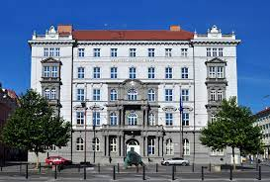
Nejvyšší správní soud

Slide 29
Ústavní soud ČR

Slide 30
Pozice
stojí mimo strukturu obecných soudů
nejedná se o žádný další opravný prostředek
je to orgán ochrany ústavnosti (čl. 83 Ústavy)
chrání ústavnost, základní práva a svobody
sice máme zákon o Ústavním soudu, ale základní (a celkem podrobná úprava) je v samotné Ústavě
sídlí v Brně, je tvořen 15 soudci, jsou tam tříčlenné senáty
jmenuje prezident republiky se souhlasem Senátu na 10 let, možnost opakování
z řad soudců je předseda (Pavel Rychetský) a 2 místopředsedové

Slide 31
Výběr z jeho činnosti
ruší zákony či jiné právní předpisy (případně ustanovení), pokud jsou v rozporu s ústavním pořádkem – právní předpisy musí být tzv. ústavně-konformní – hovoříme zde, že Ústavní soud funguje jako negativní zákonodárce – ÚS vydá nález, který se vyhlašuje ve Sbírce zákonů
rozhoduje o souladu mezinárodní smlouvy s ústavním pořádkem
rozhoduje o ústavní stížnosti proti pravomocnému rozhodnutí soudů (orgánů veřejné moci), pokud nebyla zaručena Vaše (ústavní) základní lidská práva a svobody
ústavní žaloba Senátu proti prezidentu republiky
Sbírka nálezů a usnesení Ústavního soudu

Slide 32
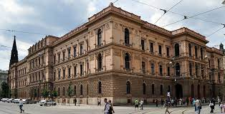
Ústavní soud

Slide 33
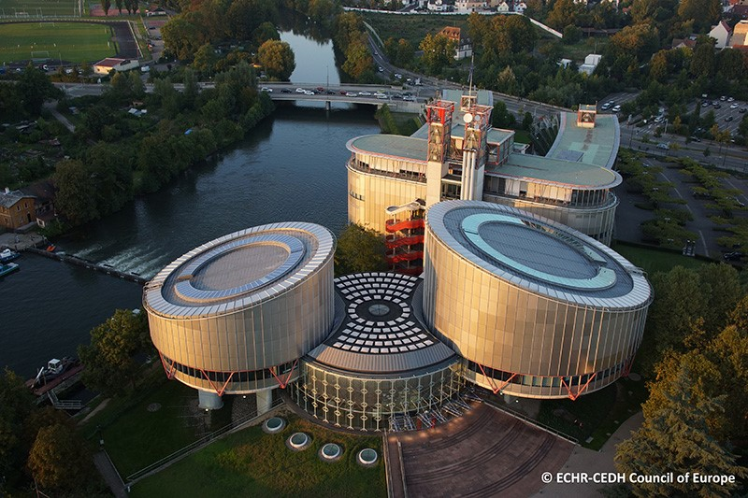
A co dále?
pokud je porušeno právo dané Úmluvou o ochraně lidských práv a svobod – pak stížnost k ESLP (Evropský soud pro lidská práva, sídlo ve Štrasburku),

Slide 34
Charakteristika právnických povolání
JUDr. Radovan Malachta
podzimní semestr 2022 - Základy práva pro MŠ

Slide 35
Právník
ten, kdo absolvuje vysokoškolské právnické vzdělání – v ČR pouze pětiletý jednooborový magisterský studijní program (obor právo a právní věda)
titul Mgr.
v ČR: Brno, Praha, Olomouc, Plzeň
řada bakalářských studijních programů
nejsou právníci
vyšší justiční úředník – může vykonávat úkony u soudu či státního zastupitelství – viz dále

Slide 36
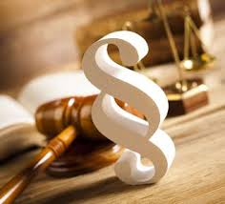
Právnická a jiná povolání
soudce
vyšší soudní úředník
justiční kandidát vs. asistent soudce
státní zástupce
advokát
notář
exekutor
podnikový právník
právník ve veřejné správě (na úřadech, …)
nemusí být právník, ale běžně se s právem spojuje – rozhodce, insolvenční správce, mediátor
….

Slide 37
Právnická povolání
zpravidla je potřeba splnit podmínky předepsané zákonem pro výkon určitých právnických profesí – soudce, státní zástupce, advokát, notář, exekutor
někteří se na výkon funkce připravují – tzv. koncipienti (advokátní, notářský, exekutorský), či kandidáti (mají již profesní zkoušky), obdobně u soudů a státního zastupitelství (asistenti, resp. justiční kandidáti)
některá právnická povolání nevyžadují zvláštní podmínky a lze je dělat „rovnou po škole“ – právníci ve veřejné správě, podnikoví právníci

Slide 38
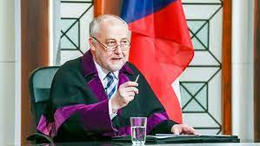
Co dělá soudce?
soudí – podle druhu soudnictví (viz předešlé slide)

Slide 39
Co dělá státní zástupce?
podání obžaloby v trestním řízení! (orgán veřejné žaloby)
  k tomu státní zástupce „úkoluje“ policejní orgán
  sám může předvolávat osoby k podání vysvětlení v souvislosti s plněním úkolů státního zástupce
  s obžalobou pak předstupuje před soudce do hlavního líčení
  součástí je i návrh trestu, u TOS výše trestu – jak se počítá?
vykonává dozor nad dodržováním právních předpisů v místech, kde je omezována osobní svoboda (vazba, vězení – TOS, ochranná léčení, zabezpečovací detence atd.)
působí v jiném než trestním řízení – může být u civilního řízení

Slide 40
Co dělá advokát? Poskytuje právní služby:
sepisuje listiny (různé smlouvy, přípisy atd.)
zpracovává právní rozbory
zastupování klientů před soudy – FO i PO – uděluje se plná moc
obhajoba v trestních věcech – v průběhu celého řízení – někdy je nutnost (pokud osoba nemá, pak se ustanovuje tzv. ex offo – z úřední povinnosti)

Slide 41

Co dělá notář?
sepisování veřejných listin – forma notářského zápisu
  veřejná listina = vydá ji orgán veřejné moci
  pravost listiny i do budoucna, není o tom pochyb – předejde se v budoucnu sporům
osvědčování listin a prohlášení
přijímání listin a peněz do notářské úschovy
může poskytovat právní služby – uděluje právní porady a zastupuje osoby před soudy (ale je vymezeno, kde přesně, typicky řízení o pozůstalosti, kde vystupuje jako soudní komisař)
sepisuje soukromé listiny a zpracovává právní rozbory

Slide 42
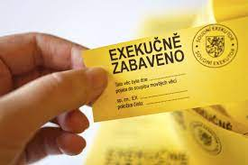
Exekutor
hlavní funkce: nucený výkon exekučních titulů
  zejména: rozsudek či usnesení soudu, rozhodčí nález, notářský zápis
  typicky: dlužníkovi je uložena povinnost soudem, on jí dobrovolně včas nesplní
prvně se poskytuje lhůta k dobrovolnému splnění; pokud se nesplní, tak
sepíše majetek povinného (= osoba stižená exekucí) – má právo vstoupit do našeho obydlí, pokud nesouhlasíme, může tak učinit za asistence Policie ČR

Slide 43
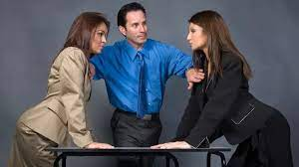
Podstata mediace. Mediátor.
zákon o mediaci
smírný způsob řešení sporů, kterým se řeší konflikty
zahajuje se uzavřením smlouvy o provedení mediace (mezi stranami a mediátorem)
ideální způsob ukončení je uzavření mediační dohody (mezi stranami) – ale pozor, není vykonatelná jako soudní rozhodnutí či rozhodčí nález
často rodinná mediace – konflikty vyplývající z rodinných vztahů
hlavní funkce: vést mediaci, podporuje komunikace mezi osobami na konfliktu zúčastněnými, respektuje názory stran, vytváří podmínky pro vzájemnou komunikaci, směřuje k uzavření mediační dohody

Slide 44
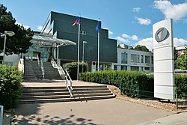
Veřejný ochránce práv = ombudsman
sídlí v Brně
řeší stížnosti osob (jednotlivců) vůči orgánům veřejné moci (úřadům) – jsou tam výjimky, kdy ombudsman nemá pravomoc
chrání jednání s osobami omezenými na svobodě
diskriminace
nemůže však zrušit rozhodnutí úřadu
Stanislav Křeček v současné době

Slide 45
Děkuji za pozornost malachta@mail.muni.cz

